Slide 2
6 Şubat Maraş Deprem Çalışmaları Deneyimi
Sosyal gerçeklik
Sağlıkta gerçeklik
Sağlık emek ve meslek örgütlerine dersler
Toplumsal sağlık

Slide 3
Sosyal gerçeklik
Çatışmalı toplumlarda Afet
Deprem bölgesi gerçekliği (Ayrımcılık)

Slide 4
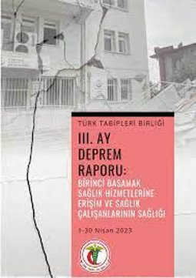
Sağlıkta gerçeklik
Enkaz altında kalan sağlık - sağlık sistemi
Afete dayanıklı olmayan sağlık sistemi
Sağlıkta dönüşümün iflası

Slide 5
Enkaz altında sağlık
Yıkılan sağlık kurumları
Hazırlıksızlık
Koordinasyonsuzluk
Diğer kurumlar ile eşgüdümün olmaması
Belirsizlikler ve hala bilinemeyenler
Evrelere göre hareket etmeme - edememe

Slide 10
Herhangi bir acil durum sırasında sağlık sisteminin kapasitesi, büyük ölçüde ilk müdahale ekiplerinin, toplum temelli sağlık çalışanlarının ve işlevsel sağlık tesislerinin kapasitesine bağlıdır (PHC, 2010).

Slide 11
Dünya Afetler ve Acil Tıp Birliği BBSH’nin doğası gereği riskin azaltılması ile ilgili de önemli bir işlevi olduğunu belirtmektedir: Çünkü
birinci basamak mevcut toplum sağlığı koşulları ve zorlukları hakkında temel bilgilere sahiptir,
birincil, ikincil ve üçüncül korumaya odaklanan sağlık hizmetleri sunar,
sağlığın korunması ve geliştirilmesine ilişkin etkinlikler yürütür,
hastalık salgınları için erken sürveyans yapabilir,
kronik durumların yönetiminde erken müdahale edebilir,
biyopsikososyal sağlığın bütüncül sürekli yönetimi için kapsamlı bir ekip yaklaşımına sahiptir,
coğrafi olarak kolayca erişilebilirdir ve
medya ve diğer acil durum müdahale ekipleri gittikten sonra uzun süre kalacak olan, bilinen ve güvenilir yerel sağlık profesyonellerine sahiptir.

Slide 12
SDP yapısal sorunlar
Birinci basamak hizmetlerinin dayanıklılığı

Slide 13
SDP yapısal sorunlar (Birinci basamak)
Sağlık emek gücü yönetimi (istihdam, ekip çalışması, süreklilik, dinlendirme, çalışma ve yaşama koşullarının sağlanması, SÇS, ücretlendirme vb.)
Tedavi ve koruyucu hizmet ayrımının yol açtığı yönetsel zorluklar
Topluma ve bireye dayalı koruyucu sağlık hizmetleri ikileminden kopamama kaynaklı ortada kalan işler
Koordinasyon eksikliği (sağlığı ilgilendiren konularda gerek il sağlık müdürlüğü gerekse de valilik düzeyinde koordinasyonun olmaması)
Diğer bakanlıklara devredilen hizmetlerle eşgüdümün sağlanamaması (gıda kontrolleri, enkaz çalışmalarına yönelik önlemler vb.)

Slide 14
SDP yapısal sorunlar (Birinci basamak)​
Belediyelerin yürüttüğü hizmetlerle entegrasyonun sağlanamaması (temiz içme ve kullanma suyu, vektör ve kemirici kontrolü, çöplerin toplanması, toplu yaşam ortamlarının hijyeni, yol temizliği
İşlevsiz Hıfzısıhha kurulları (deprem döneminde dahi toplanamamış olması)
Afetlerde meslek örgütleri, demokratik kitle örgütleri ve her türlü gönüllü örgütün rolleri önemli olmasına karşın sağlık alanında başta TTB ve SES olmak üzere muhalif olduğu düşünülen örgütleri görmeyen kamu yönetimi anlayışının hâkim olması
Aile hekimleri, halk sağlığı uzmanları, akademi, sağlık yöneticileri dahi liste tabanlı hizmet ile sağlık hizmetlerinin kontrol edilemez olduğunu ifade etse de Sağlık Bakanlığı’nın Aile Hekimliği Sistemi ile devam etme konusunda ısrarcı olması
Performansa odaklanan koruyucu hizmetlerin anlayışının yol açtığı tutum değişikliği

Slide 15
SDP yapısal sorunlar (Birinci basamak)​​
Depremzede sağlık emekçilerinden hizmet beklentisinin erken dönem dahi öne çıkması
Hizmet gereksiniminin artmasına karşın yeterli sağlık emekçisi sağlanmasına yönelik il dışından uzun süreli tayin ya da görevlendirme yönlü çabanın olmaması
Süreksizlik (esnek mesai uygulaması)
Koruyucu hizmetler yerine poliklinik hizmetlerine odaklanma
Koruyucu sağlık hizmetlerinin (bağışıklama, izlemler, kontrasepsiyon, cinsel sağlık vb.) başvuruya dayalı (talep esaslı) yürütülmesinde ısrar etme

Slide 16
SDP yapısal sorunlar (Birinci basamak)​​
Sahada hizmet değil poliklinik-çadır/konteynerlerde hizmete odaklanma, marjinalleştirilmiş ve savunmasız nüfuslar için sağlık hizmetlerinin sağlanamaması
Sağlık emekçilerini karar alma sürecine dahil etmeme
Teşvik-motivasyon yerine cezalandırma, yer değişikliği vb. uygulamaların dahi devreye sokulması
Toplum katılımına olanak vermeme
Afete yönelik sağlık emek gücü eğitimini ihmal etme, çözümsüz bırakma (mezuniyet öncesi ve sürekli mesleki gelişim)

Slide 17
SDP yapısal sorunlar (Birinci basamak)​​
Sürveyans ile ilgili sorunların yaygın olması
Nüfus tespiti
Morbidite, mortalite, kayıp vb. belirsiz
Hizmeti kayıt altına alamama
ODD öncesine göre değişimin izlenmesi
Erken uyarı yanıt sistemi
Raporlama ve şeffaflık sorunları
Bölge ve bölge dışına göç edenlere göre sürveyans verilerinin olmaması
Bulaşıcı hastalıkların kontrolü
Anne ve bebek ölümleri ile ilgili sürveyans çalışması

Slide 18
Kamuoyu ile bilgi paylaşmama, şeffaf davranmama, hatta hakikat bükücülüğü
Tıbbi ve tıbbi olmayan lojistik ve tıbbi donanım eksikliği (aile planlaması malzemeleri, birinci basamakta tetkik yapamama, aşılarda soğuk zincirin sağlanması sorumluluğunu aile hekimlerinden almama vb.)

Slide 19
Özgün hizmetlerde sorun
İşçi Sağlığı hizmetlerinin ihmal edilmesi
Ekolojik tahribata göz yumulması, enkaz kaldırma sırasında önlem alınmaması
Kronik hastalık yönetimine (kvs hastalık kaynaklı ölümleri vb.) müdahil olamama
Evde bakım hizmetlerinin koordinasyonu
Beslenme sorunlarının saptanması ve önleyici müdahaleler
FTR
Psikososyal
Ağız ve diş sağlığı hizmetleri

Slide 20
Sağlık emek ve meslek örgütlerine dersler

Slide 21
Sağlık emek ve meslek örgütlerine dersler
Haber alır almaz orada olma: Koordinasyon ve Hızlı Değerlendirme ve Müdahale
Her dönem yapacak işler farklı ve önemli
Süreklilik
Mobilite, hareketli olma, sahada olma
Erken dönemin önemi
yerelin hazırlıklığı, yerel sağlık emekçileri
planlanmış yakın çevreden ya da merkezi destek

Slide 22
Sağlık emek ve meslek örgütlerine dersler
Yerel sağlık emekçileri - Depremzede sağlık emekçileri gerilimi

Slide 23
Sağlık emek ve meslek örgütlerine dersler
Önlenebilir ölümler
ikincil korunma, arama ve kurtarmadan acil yardıma sağlık hizmeti,
birincil korunma, çevre sağlığı, gıda vb.
üçüncül korunma, fiziksel-psikolojik-sosyal esenlendirme
ORGANİZASYON

Slide 24
Sağlık emek ve meslek örgütlerine dersler
Sürveyans

Slide 25
Sağlık emek ve meslek örgütlerine dersler
Kamusal denetim ve deşifrasyon
talep etme ile sınırlı kalma
kamuya yaptırma için baskı yapma
Müzakere
Sağlık diplomasisi: Sağlık yönetimi, muhattaplık

Slide 26
Sağlık emek ve meslek örgütlerine dersler
Kültürellik
Bellek
Sağlıkta bellek
Kentin belleği

Slide 27
Sağlık emek ve meslek örgütlerine dersler
Sağlık örgütlerinin hazırlıksızlığı, koordinasyonsuzluğu (meslek örgütleri, sendikalar, dernekler vb.)
merkezi
yerel
tanımlanmış işlevler, esneklik
Belgeleme (yazılı, sözlü, görsel, kültür-sanat)
Sağlık örgütlerinin DKÖ ve gönüllü örgütler arasında ilişki kurabilme becerisi

Slide 28
Toplumsal sağlığı yeniden düşünmek

Slide 29
Tıbbi hizmete daralmama
Toplumun kendini sağaltma gücünü harekete geçirme (toplum katılımı)
Dayanışma (süreklilik, dönüştürücü işlevlerle buluşturma)
Toplumla bilgi paylaşımı, birlikte karar alma ve birlikte yürüme

Slide 30
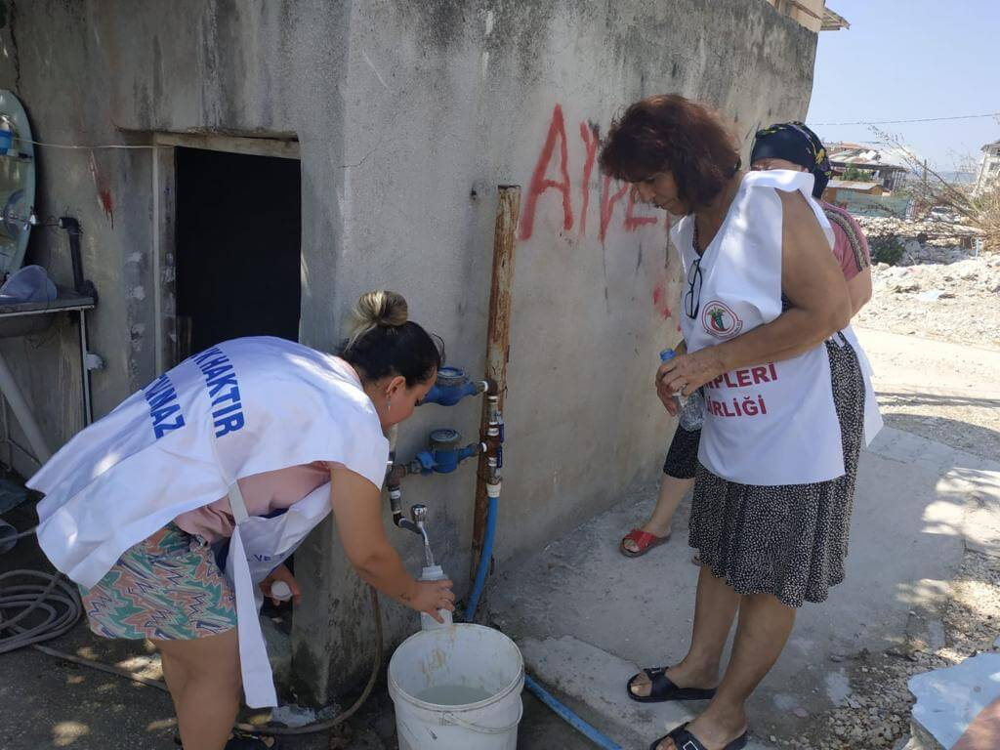
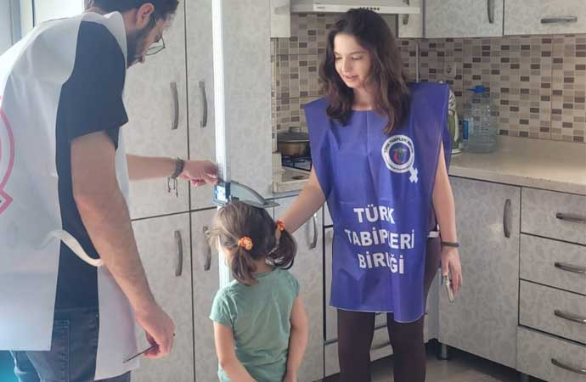

Slide 31
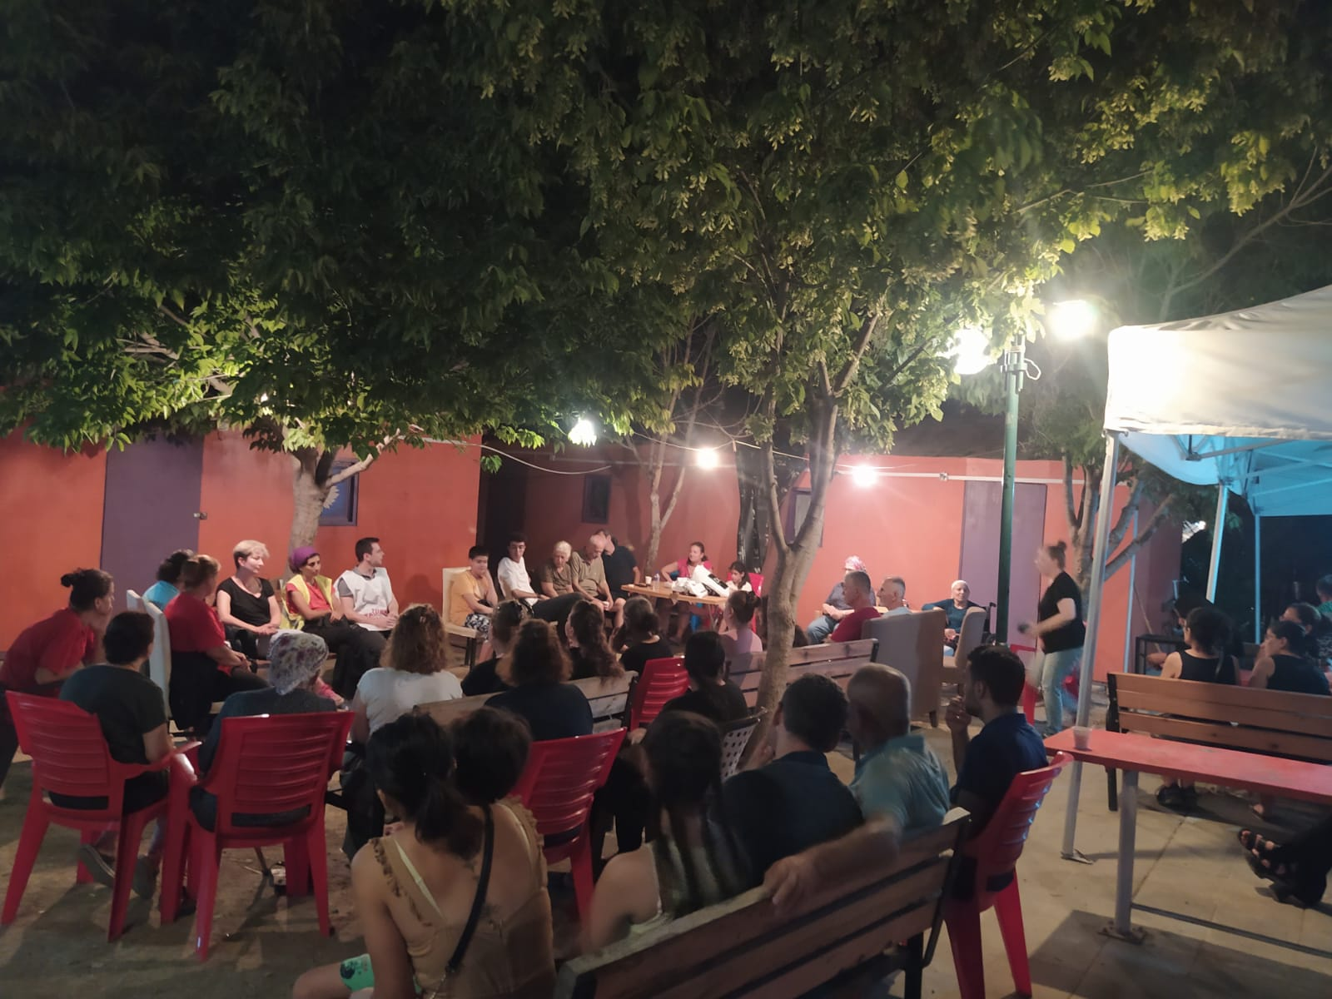
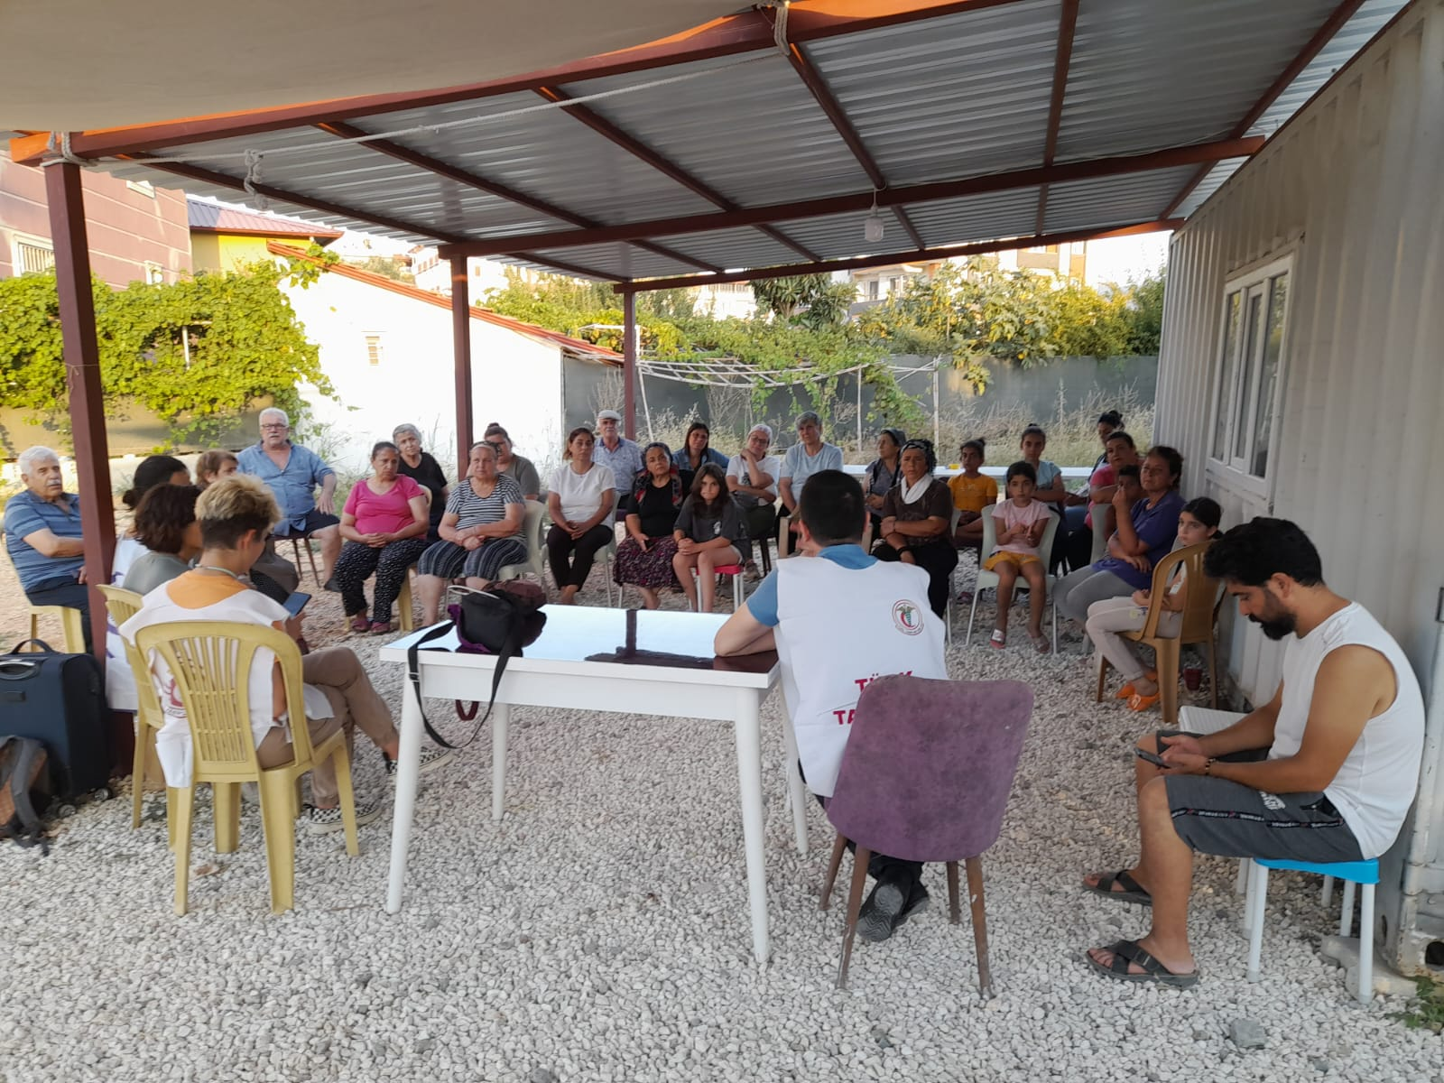

Slide 32
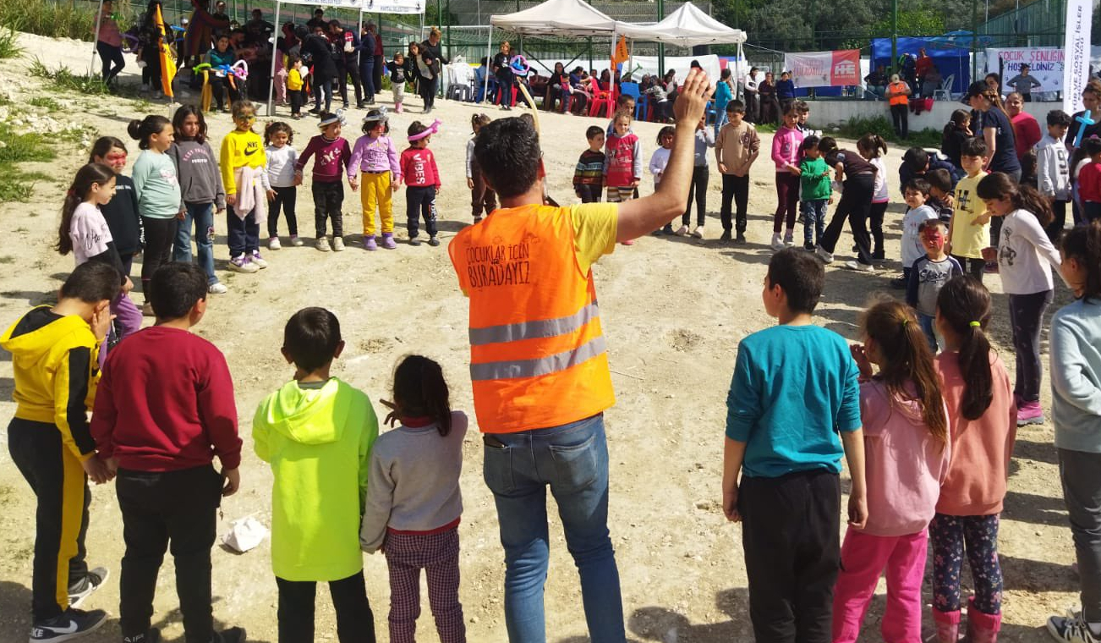
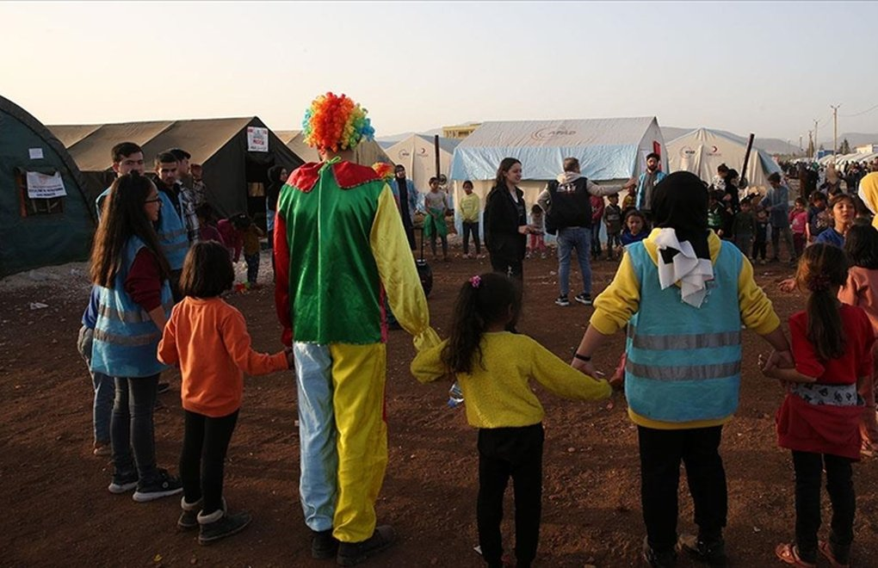
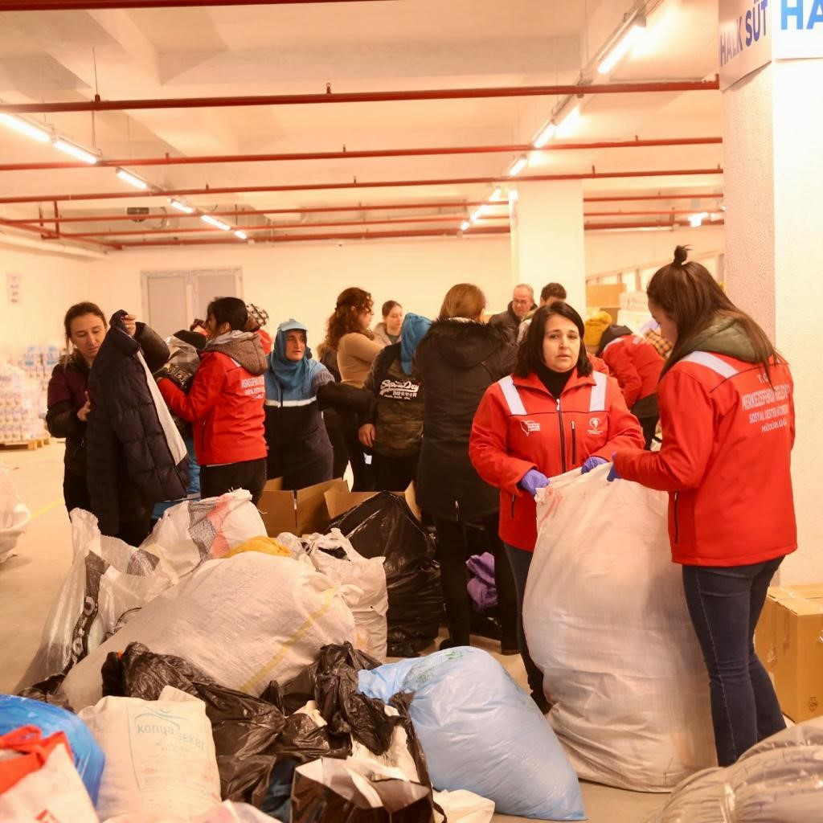
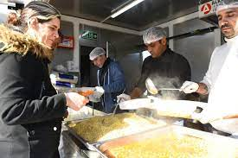

Slide 33
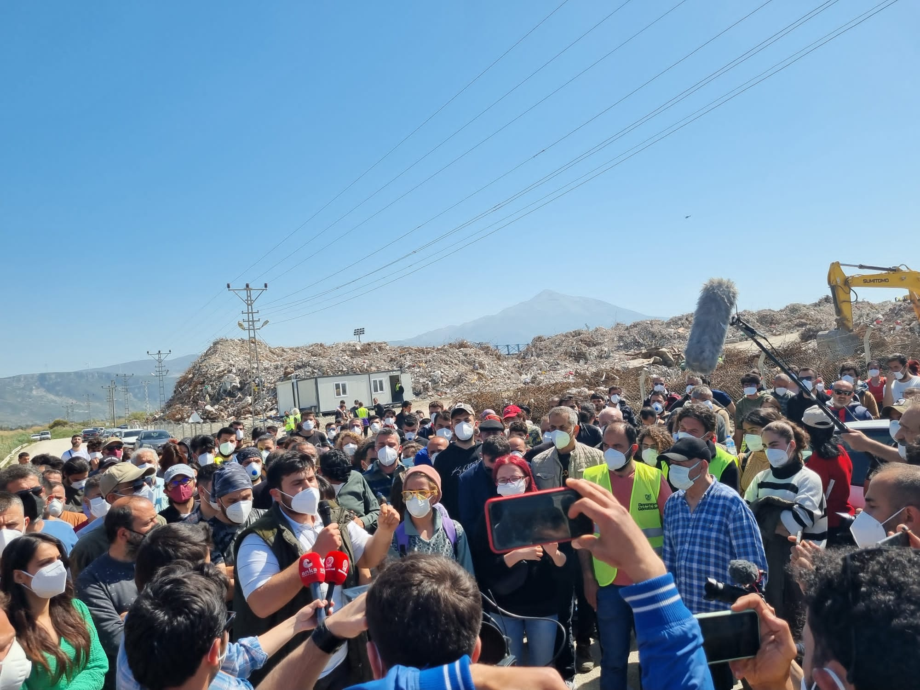
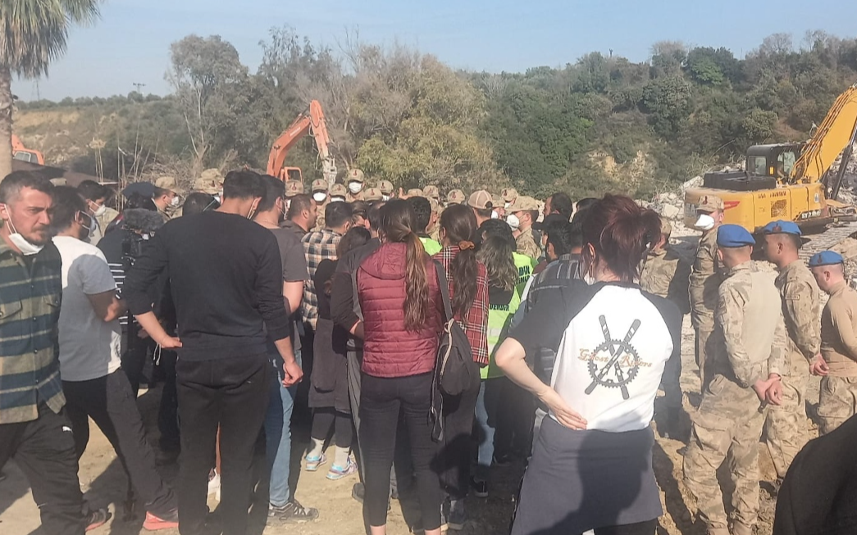

Slide 34
